Slide 1
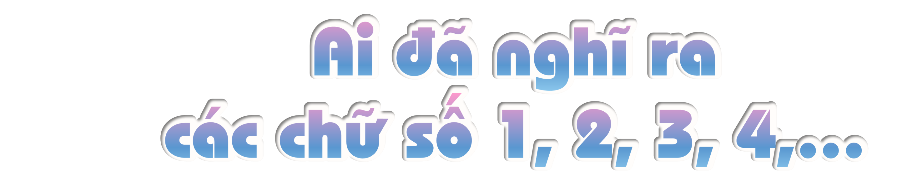
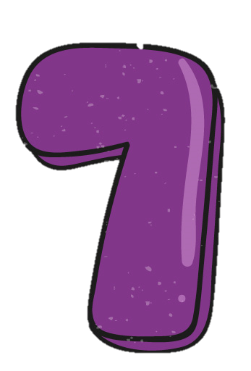
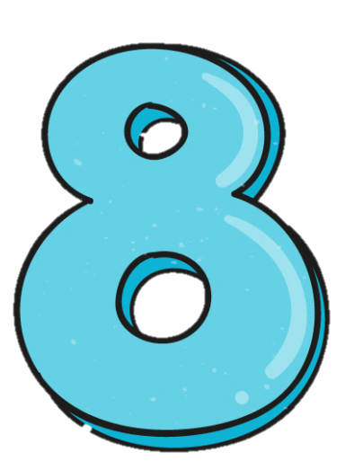
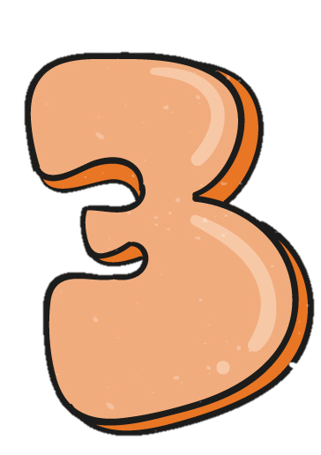
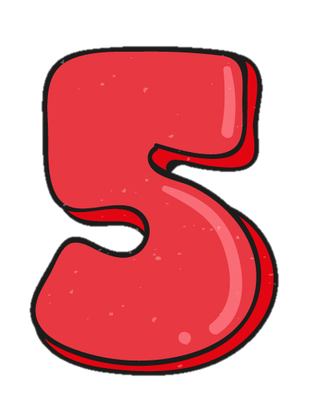
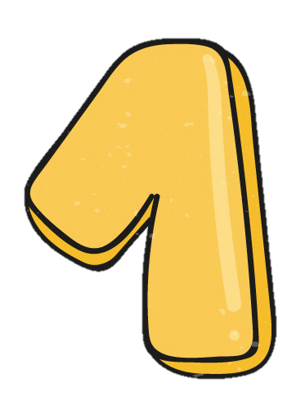
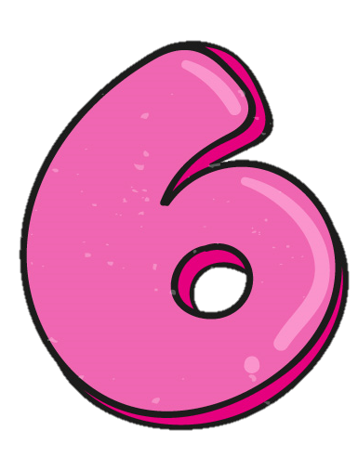
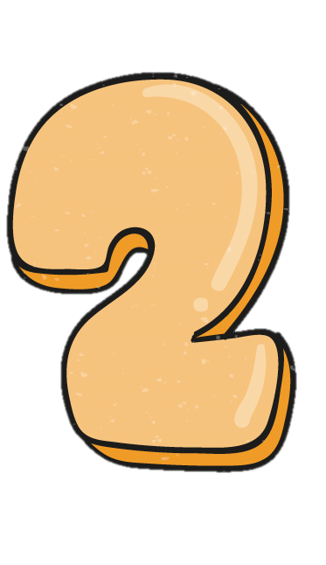
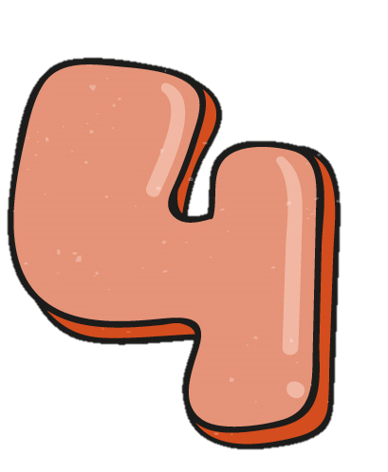
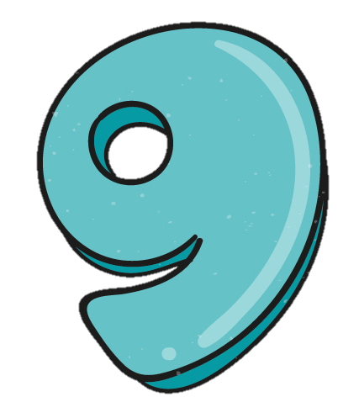
Chính tả
KTUTS

Slide 2
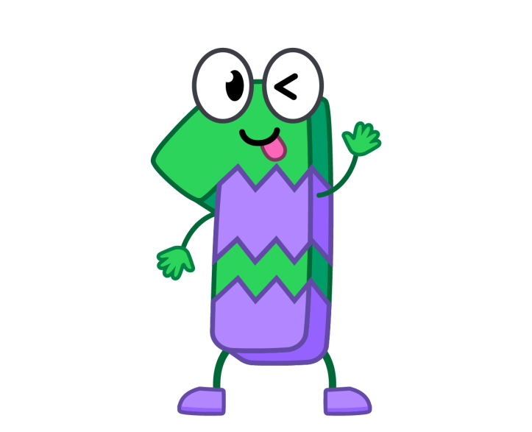
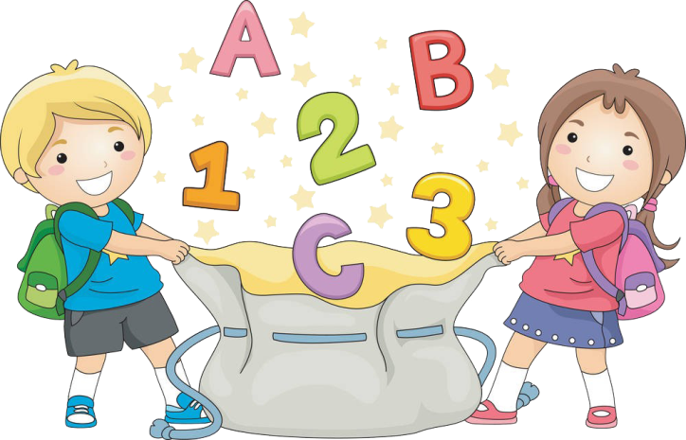
Ai đã nghĩ ra các chữ số 1, 2, 3, 4,…
Người ta gọi các chữ số 1, 2, 3, 4,… là chữ số A-rập vì cho rằng chúng do người A-rập nghĩ ra. Sự thực thì không phải như vậy.
Vào năm 750, một nhà thiên văn học Ấn Độ đã đến thăm Bát-đa. Ông mang theo một bảng thiên văn do người Ấn Độ làm ra để dâng tặng quốc vương đang trị vì. Các chữ số Ấn Độ 1, 2, 3, 4,… dùng trong bảng đó đã được người A-rập nhanh chóng tiếp thu và về sau được truyền bá rộng rãi.
Theo báo THIẾU NIÊN TIỀN PHONG

Slide 3

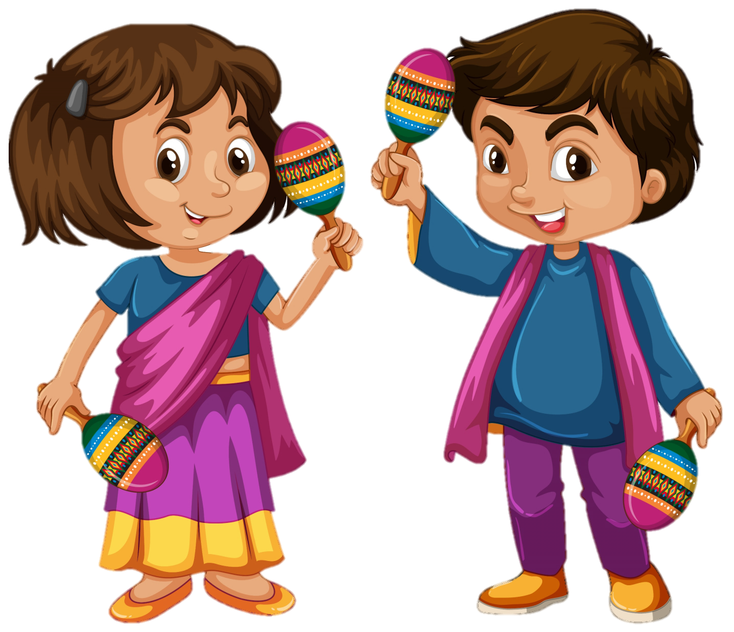
Mẩu chuyện giải thích các chữ số 1, 2, 3, 4,… không phải do người A-rập nghĩ ra. Một nhà thiên văn người Ấn Độ khi sang Bát-đa đã ngẫu nhiên truyền bá một bảng thiên văn có các chữ số Ấn Độ 1, 2, 3, 4,…

Slide 4
Luyện viết từ
A-rập
Ấn Độ
Bát-đa

Slide 5




Luyện viết từ
sự thực
trị vì
thiên văn
rộng rãi

Slide 6
Viết chính tả
KTUTS

Slide 7
Bài 3: Tìm những tiếng thích hợp có thể điền vào mỗi ô trống để hoàn chỉnh mẩu chuyện dưới đây. Biết rằng, các ô số 1 chứa tiếng có âm đầu là tr hay ch, còn các ô số 2 chứa tiếng có vần là êt hay êch.
Trí nhớ tốt
Sơn vừa nghếch mắt nhìn lên tấm bản đồ vừa nghe chị Hương kể chuyện Cô-lôm-bô tìm ra châu Mĩ. Chị Hương say sưa kể rồi kết thúc:
- Chuyện này đã xảy ra từ 500 năm trước.
Nghe vậy, Sơn bỗng nghệt mặt ra rồi trầm trồ:
- Sao mà chị có trí nhớ tốt thế?
2
1
2
2
1
1

Slide 8
Dặn dò
Viết hoàn chỉnh bài chính tả
Chuẩn bị bài tt

